Slide 1
폐암 원인 추론
팀 원
방 은호
윤 송이
이 지성

Slide 2


팀원 소개
방 은 호
윤 송 이
이 지 성
데이터 수집
데이터 전처리
시각화
데이터 수집
데이터 전처리
시각화
데이터 수집
데이터 전처리
시각화

Slide 3
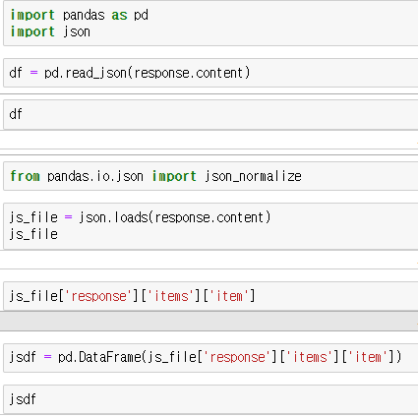
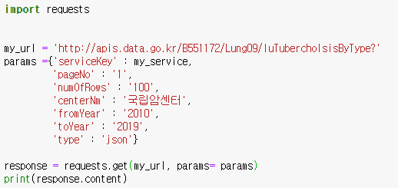

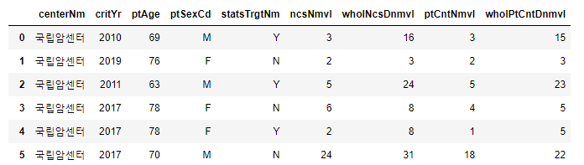

사용 데이터
- API key 활용

Slide 4
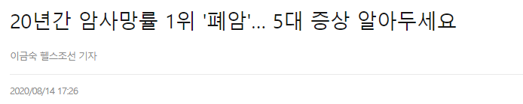

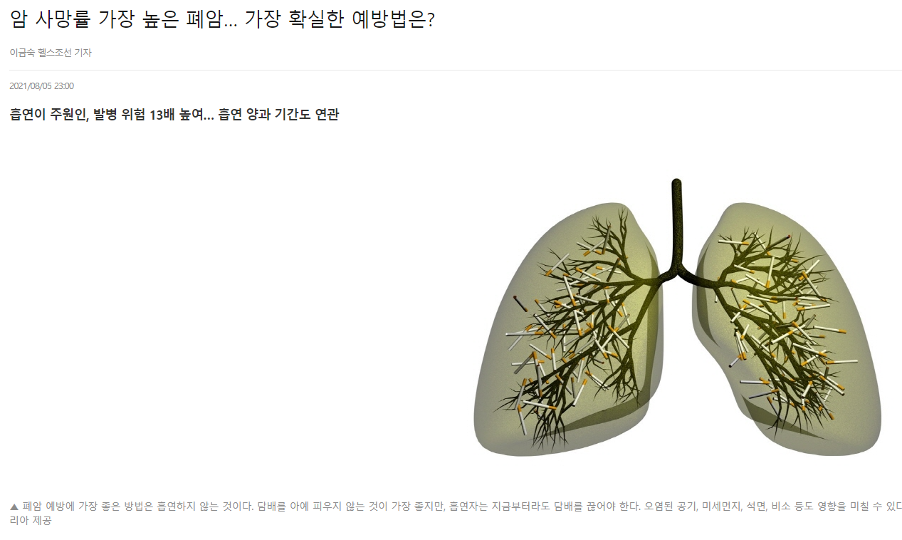
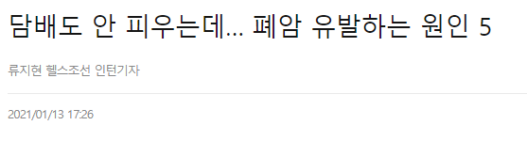
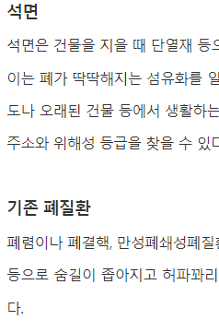
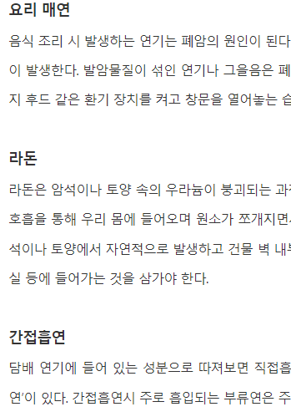

선정 배경
폐암의 직접적인
원인은?

Slide 5

가설
연구 결과 가장 큰 원인은 생활환경? or 흡연?
폐암과 가장 연관성이 있는 질병은 결핵 ?

Slide 6
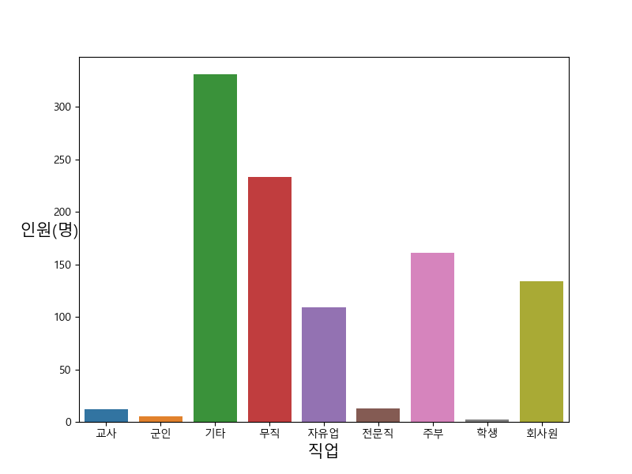
1. 직업
1) 전체 폐암 환자
기타, 무직 , 주부 상위 차지
기타, 무직에 현장 업종이 포함되어
있음을 추론
성별 환자수 구분을 위해 남녀로 분할

Slide 7
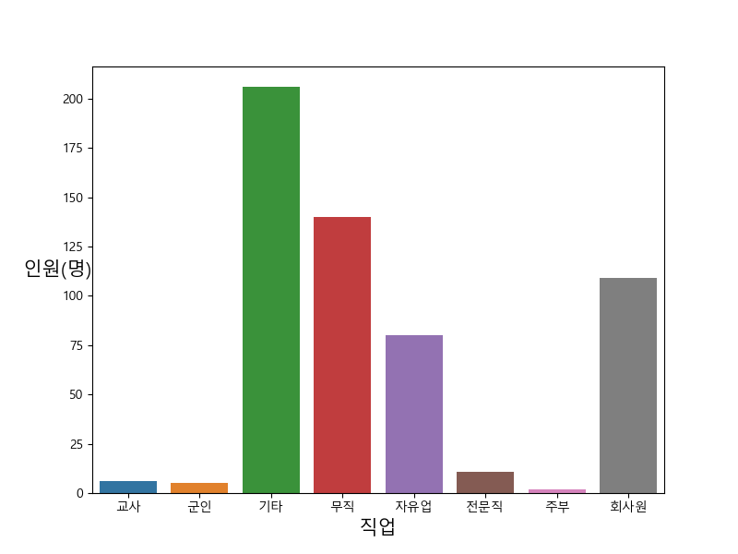
1. 직업
2) 남성
기타, 무직 , 자유업 상위 차지
기타, 무직에 현장 업종이 포함되어
있음을 추론(확신 추론 향상)
주부의 수치 감소

Slide 8
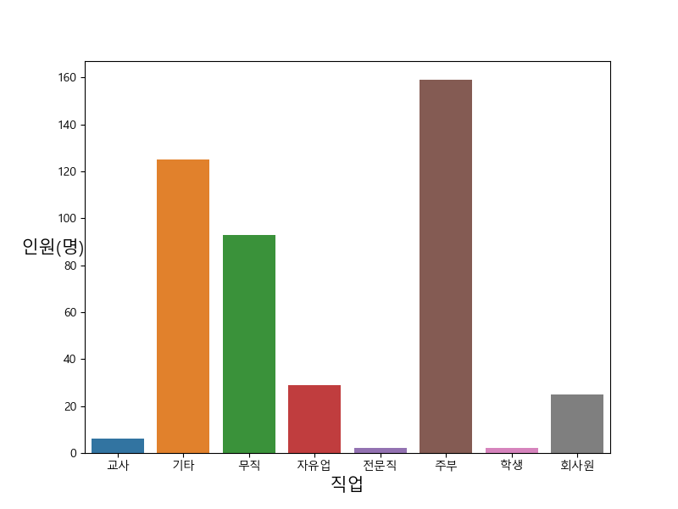
1. 직업
3) 여성
주부, 기타 , 무직 상위에 위치
기타, 무직 수치 상당수
주부와 비슷한 조리업 종사자로 추론

Slide 9
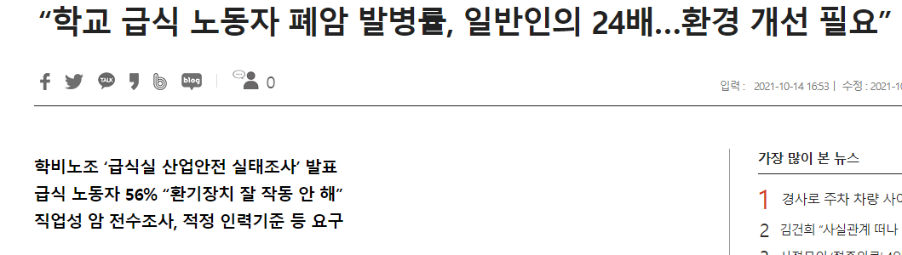
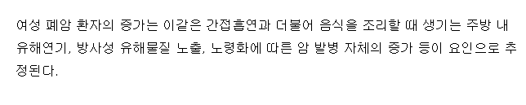


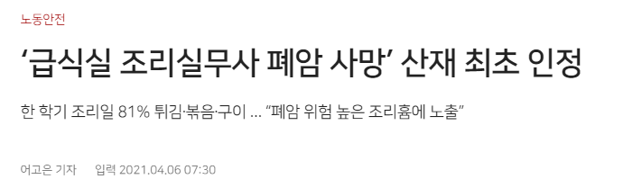
중간 추론

Slide 10

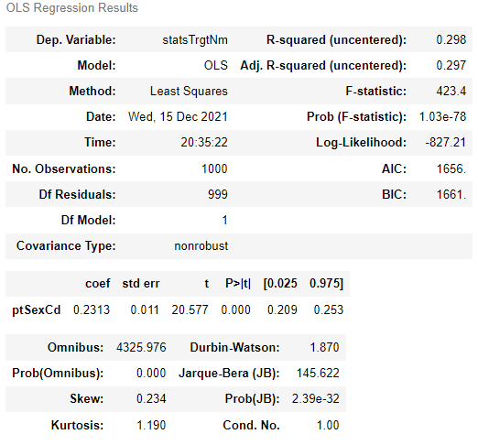
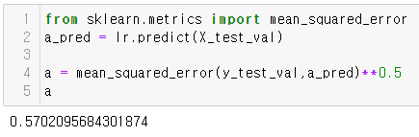
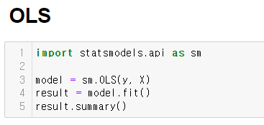
흡연, 음주 여부
1) 흡연 여부

Slide 11

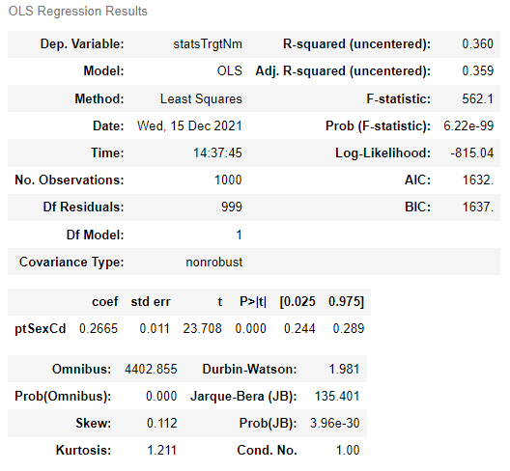
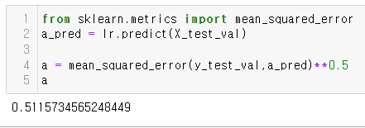
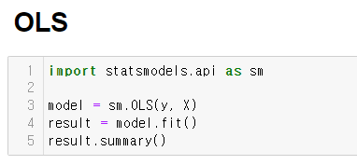
흡연, 음주 여부
2) 음주 여부

Slide 12
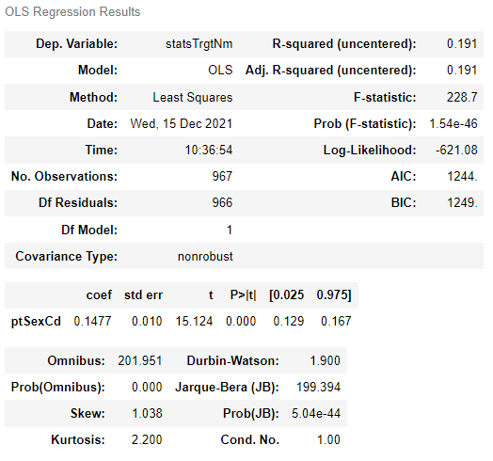
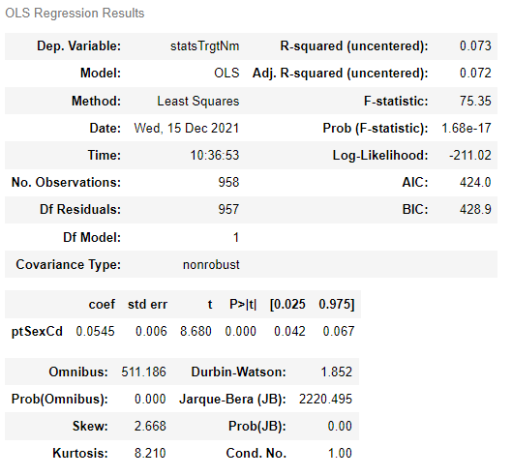
다른 질병과 선형회귀(OLS 활용)
1) 결핵
2) 간질환

Slide 13
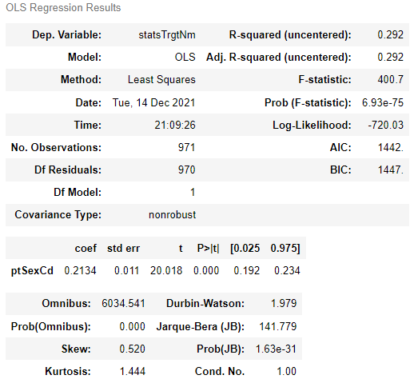
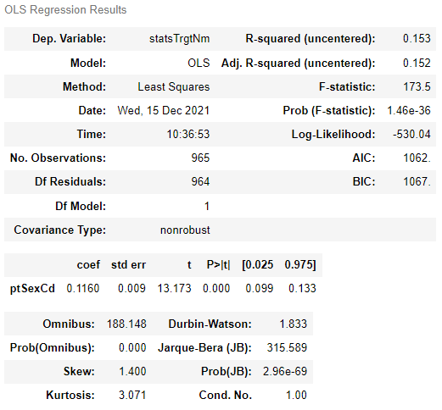
다른 질병과 선형회귀(OLS 활용)
3) 당뇨병
4) 심장질환

Slide 14
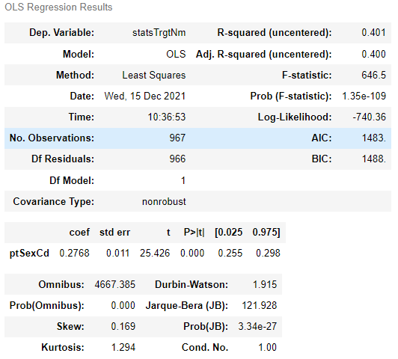
다른 질병과 선형회귀(OLS 활용)
5) 고혈압

Slide 15
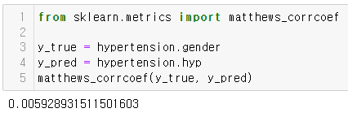
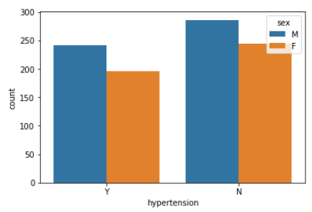
성별과 고혈압의 상관관계(Phi 상관분석)
고혈압

Slide 16

중간 추론 2
폐암과 흡연의 관계성이 높지 않음
(오히려 음주가 더 높음)
폐암은 결핵보다 고혈압과 더 관계성이 높음
고혈압의 원인 중 하나인 음주와 흡연의 관계성을 추론해봄

Slide 17

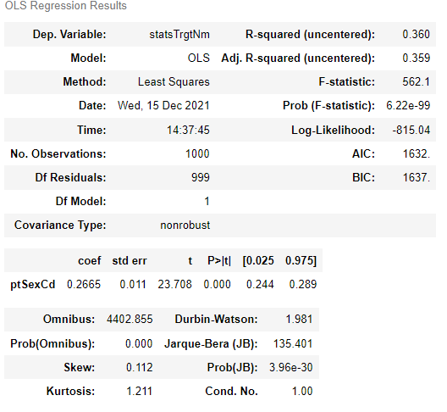
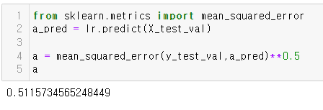
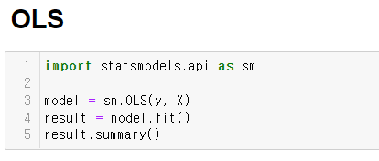
음주, 흡연과 고혈압의 관계분석
1) 음주 + 고혈압

Slide 18

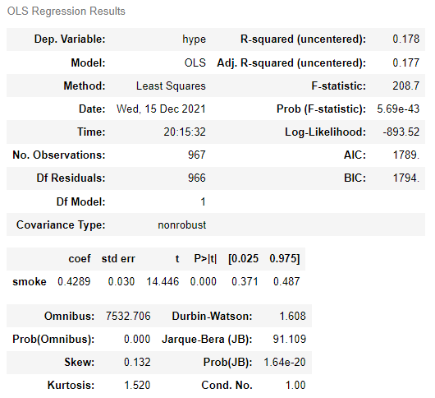
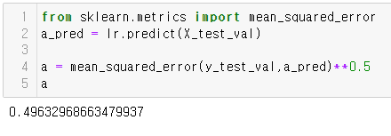
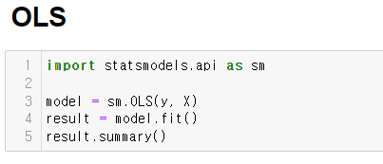
음주, 흡연과 고혈압의 관계분석
2) 흡연 + 고혈압

Slide 19
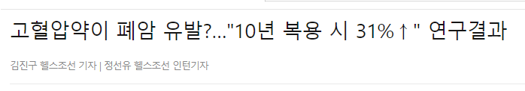
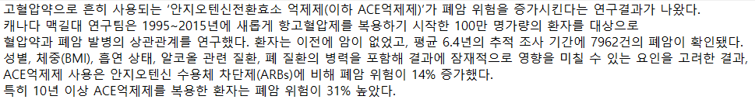

연구 자료
고혈압 발병 원인보다 고혈압 치료약이 폐암의 발병에 더 직접적인 원인 가능성 추론

Slide 20
최종 추론
고혈압의 원인 중 하나인 음주와 흡연의 관계를 파악(음주 > 흡연)
폐암은 흡연, 고혈압은 음주와 관계도가 높음
각 객체마다 관계성이 뚜렷하지 않아 직접적인 원인은 직업, 생활환경일 것으로 추론
데이터 분석을 통해 관계가 없음을 추론했지만, 개인적인 건강을 위해 하지 않는 것이 가장 좋음

Slide 21

아쉬운 점
수집한 데이터가 국립암센터 기준으로 정리가 되어 있어 해석이 어려움
다른 분야(유방암, 대장암 등)암 데이터는 많이 존재, 폐암 관련 데이터는 찾기 어렵거나 있어도 해석이 어려움
딥러닝을 적용시켰다면 더 자세한 결과를 얻을 수 있을 것으로 추론

Slide 22
Thank you for your attention

